Slide 1
『共有Todoリスト』作成における進捗状況報告書
市川晴也（作成者）
近藤羽音
佐藤央
渡邉幹斗

Slide 2
はじめに、、、 進捗状況をまとめる際に、勘違いで ｍｄ記法でまとめてしまったので 今回はそれを貼らせていただきます。

Slide 3
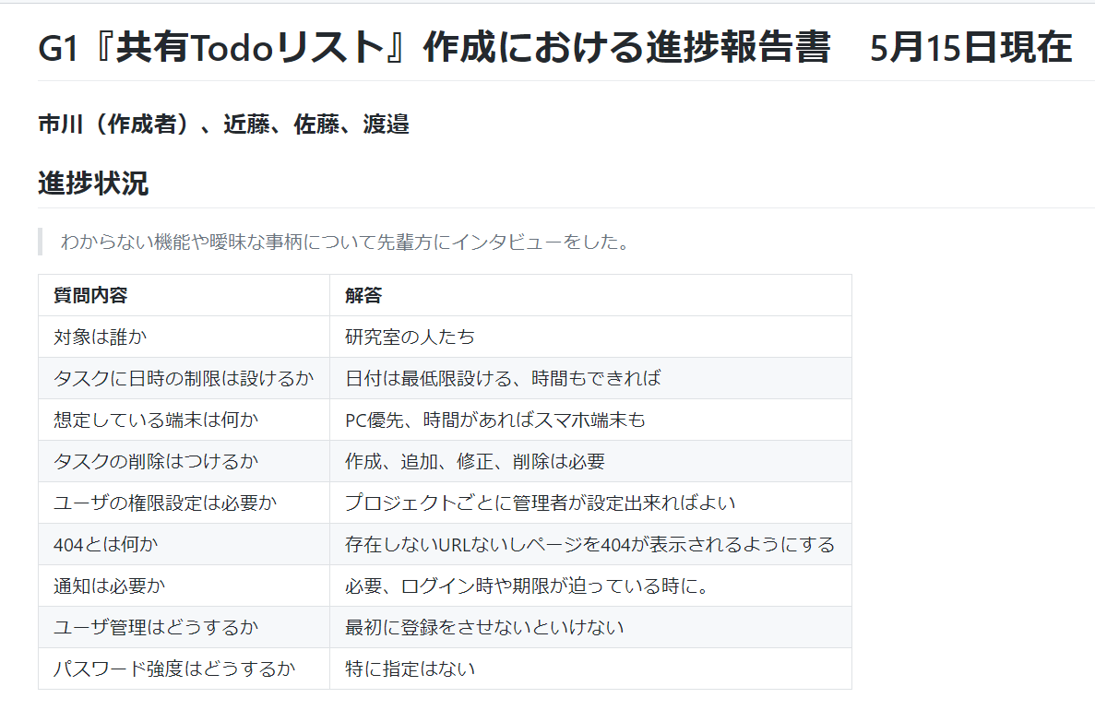

Slide 4
